Slide 1
PROSUĐUJEŠ LI LJUDE PREMA IZGLEDU?
Prije odgovaranja na pitanja koja su na zadnjem slajdu, zapišite ovaj naslov u bilježnicu.
Pred vama je prezentacija koja sadržava deset fotografija ljudi (muškaraca, žena, djece) koji se po nečemu razlikuju od uobičajenoga.
Kada pregledate te fotografije, na posljednjem slajdu dočekat će vas nekoliko pitanja na koja ćete odgovoriti u svoju bilježnicu punim rečenicama.
Budite iskreni u svojim odgovorima te što opširnije i detaljnije iznesite svoja razmišljanja.

Slide 2
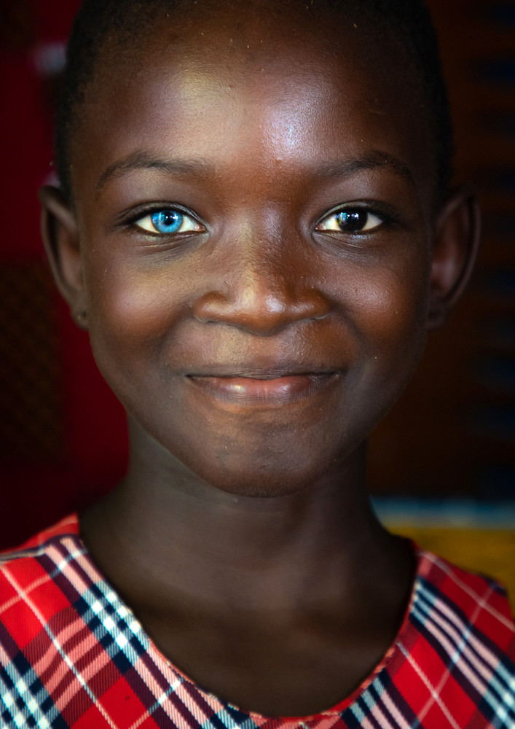

Slide 3
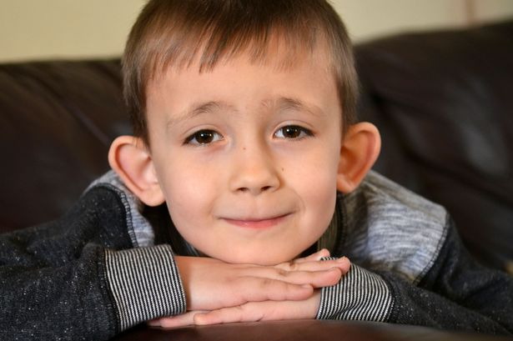

Slide 4
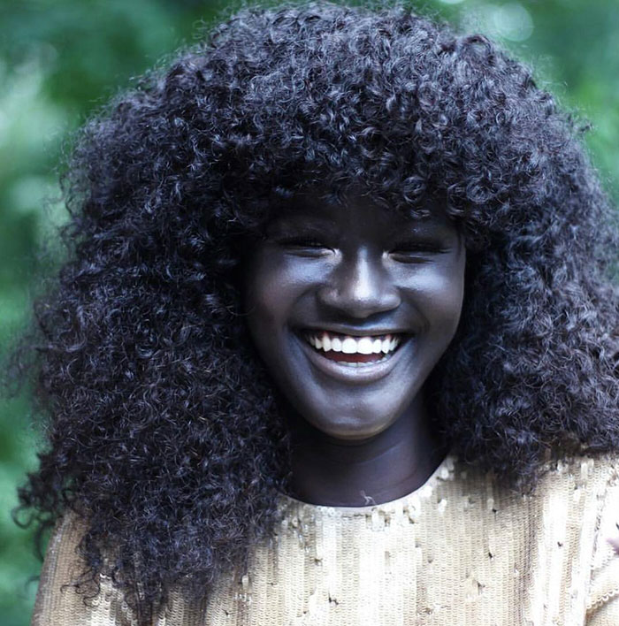

Slide 5
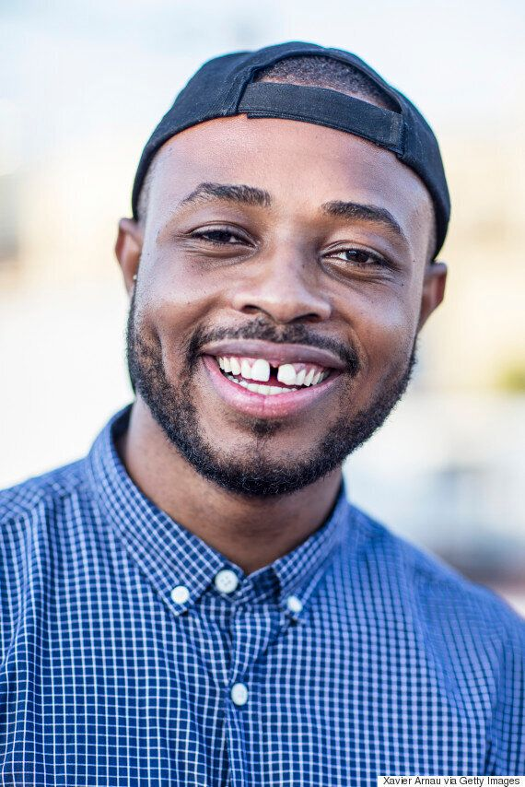

Slide 6
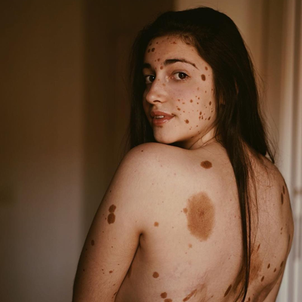

Slide 7
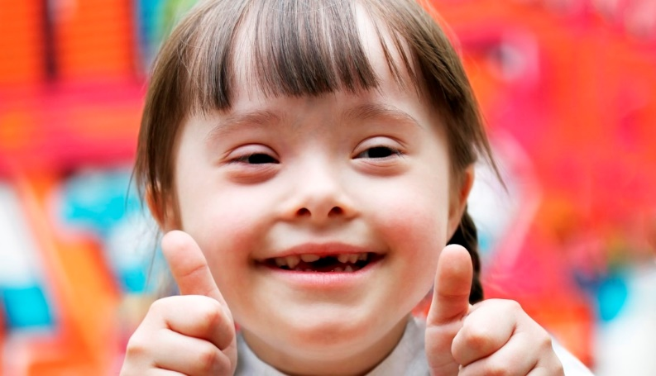

Slide 8
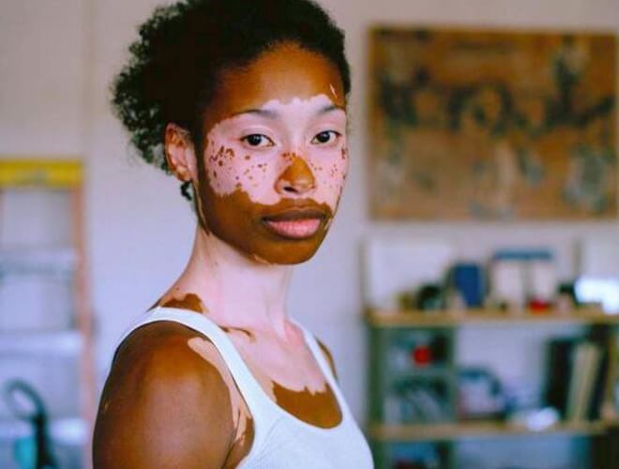

Slide 9
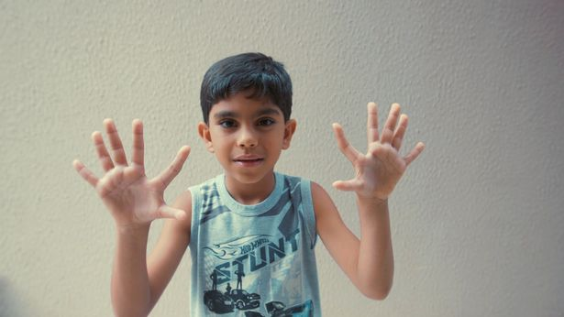

Slide 10
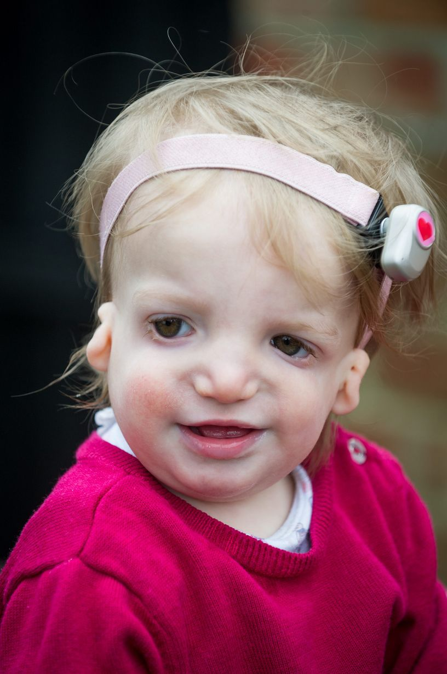

Slide 11
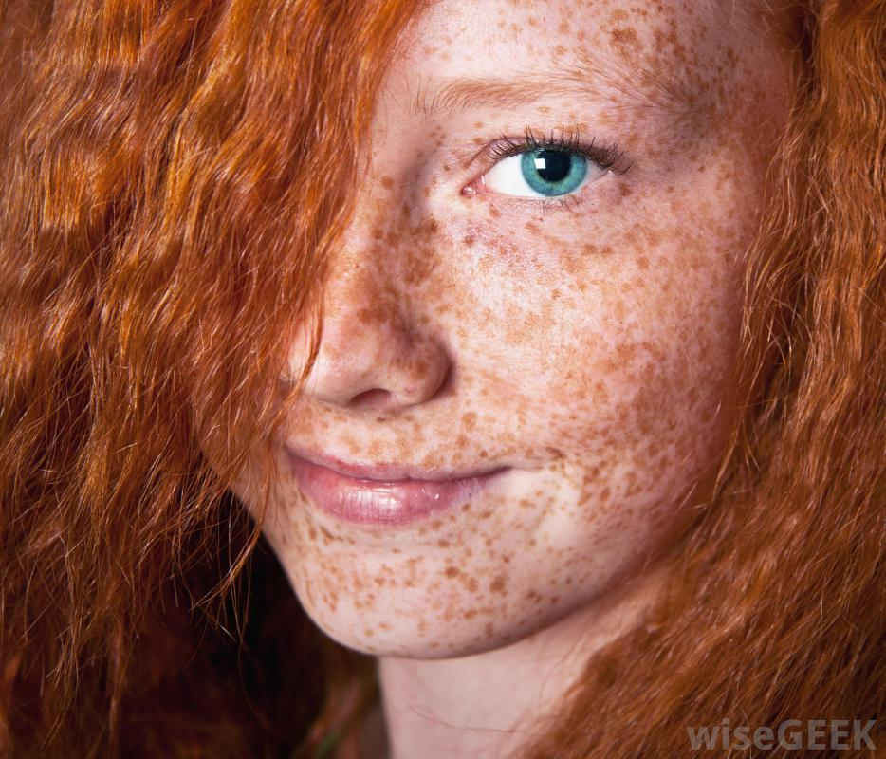

Slide 12
Sada kad ste pregledali fotografije, pročitajte i pitanja te odgovorite na njih u svoju bilježnicu. (Još jednom: budite iskreni i što detaljniji u svojim odgovorima.)
Što mislite o ljudima koje ste vidjeli?
Kako biste se ponašali da ih susretnete?
Koga od njih biste pozvali u svoj razred i zašto?
Znamo li nešto o karakteru ljudi koje smo vidjeli samo na temelju njihove fotografije?
Trebamo li prosuđivati ljude prema izgledu? Objasni svoj odgovor.

